Slide 1
Ponavljanje prethodne nastavne jedinice
1.Što je Prešutno prekoračenje?
2. U kojem iznosu se najčešće odobrava?
3. Prednosti i nedostaci korištenja ove vrste kredita?

Slide 2
LOMBARDNI KREDIT I PRIMJERI LOMBARDNIH KREDITA
3. RAZRED
TREĆA EKONOMSKA ŠKOLA
30.4.2021.

Slide 3
LOMBARDNI KREDIT
KRATKOROČNI KREDIT ODOBREN NA TEMELJU ZALOGA VRIJEDNIH POKRETNIH STVARI

Slide 4
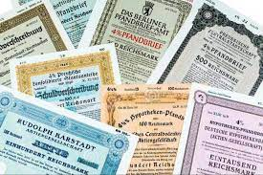
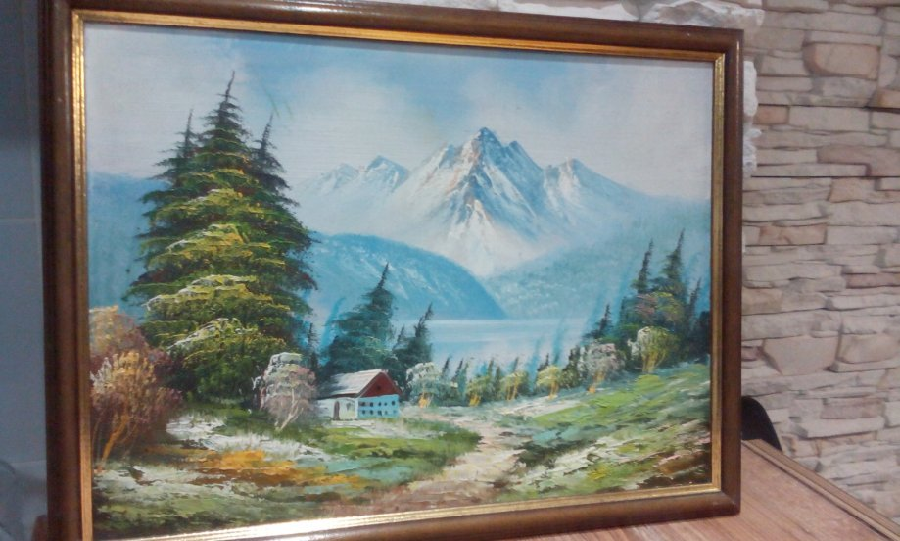
PRIMJER ZALOGA: ZLATO,SLIKE,UMJETNINE,VRIJEDNOSNI PAPIRI I KOMERCIJALNI ZAPISI

Slide 5
ODOBRAVANJE KREDITA
ODOBRAVAJU IH BANKE ILI ZALAGAONICE
ODOBRAVA SE KAO POSTOTAK OD PROCIJENJENE VRIJEDNOSTI ZALOŽNOG PREDMETA
ZALOŽENI PREDMET(PREDMET LOMBARDA) OSTAJE U VLASNIŠTVU DUŽNIKA, ALI JE POSJEDU BANKE/ZALAGAONICE DOK DUŽNIK NE VRATI POTPUNI IZNOS KREDITA

Slide 6
ŠTO AKO DUŽNIK NE MOŽE VRATITI KREDIT?
BANKA IMA PRAVO PRODATI ZALOŽENU STVAR KAKO BI NAPLATILA DUG
AKO CIJENA ZALOŽENE STVARI PADNE ISPOD VISINE KREDITA, BANKA IMA PRAVO TRAŽITI NADOPUNU ZALOGA, A DUŽNIK MORA PODMIRITI I TROŠKOVE ČUVANJA ZALOŽENE STVARI

Slide 7
PREDNOSTI OVOG KREDITA
OSOBA MOŽE DOĆI DO NOVČANIH SREDSTAVA, A DA PRITOM NE MORA PRODATI SVOJE VRIJEDNE STVARI, VEĆ IH SAMO ZALOŽITI
OVO JE „KREDIT IZ NUŽDE” I TREBA GA TAKO I KORISTITI
NIJE VAŽNA KREDITNA SPOSOBNOST KLIJENTA JER JE KREDIT OSIGURAN ZALOGOM VRIJEDNE STVARI.
OVAJ KREDIT IMA NAJPOVOLJNIJE KAMATE JER JE POTPUNO OSIGURAN ZALOGOM VRIJEDNE STVARI NA TEMELJU KOJE JE KREDIT I ODOBREN.

Slide 8
ROK KREDITA
OD NEKOLIKO DANA DO 90 DANA
NAJČEŠĆE SE KORISTI 15-20 DANA
Kod zaloga oročenih depozita, ovaj kredit može trajati godinama

Slide 9
PRIMJER
BANKE DANAS NAJČEŠĆE ODOBRAVAJU LOMBARDNE GOTOVINSKE NENAMJENSKE KREDITE NA OSNOVi ZALOGA ŠTEDNO ULAGAČKIH PROIZVODA:
OROČENI DEPOZIT
STAMBENA ŠTEDNJA
NOVČANI FONDOVI
POLICA ŽIVOTNOG OSIGURANJA
DIONICE

Slide 10
PRIMJER
AKO SE LOMBARDNI KREDIT ODOBRAVA NA OSNOVI OROČENOG DEPOZITA, IZNOS KREDITA IZNOSI DO 95% IZNOSA OROČENOG DEPOZITA.
ROK OTPLATE JE OD 3 MJESECA DO 60 MJESECI, ALI NE DULJE OD DATUMA ISTEKA OROČENJA
PREDMET LOMBARDA/IZNOS KREDITA VEĆI JE OD 10 000 KUNA.

Slide 11
POTREBNA DOKUMENTACIJA
PODACI O KLIJENTU
ZAHTJEV ZA LOMBARDNI KREDIT
POTPISANA IZJAVAO OBJEDINJAVANJU I OBRADI PODATAKA KREDITNOG IZVJEŠTAJA HROK-A
PRESLIKA OSOBNE ISKAZNICE
UGOVOR O ORČENJU (AKO JE TEMELJ OROČENA ŠTEDNJA)
UGOVOR SE OVJERAVA KOD JAVNOG BILJEŽNIKA
NAKNADU ZA OBRADU KREDITNOG ZAHTJEVA MOGUĆE JE PLATITI IZ SREDSTAVA KREDITA

Slide 12
Primjer pbz banke

Slide 13
zadatak
Prikazati neku osobu koja ima trenutačnih financijskih poteškoća
Osoba traži izlaz iz ove situacije
Posjeduje neku vrijednu stvar(koju?) i zalaže ju u banku(koju?)
Koja je procijenjena vrijednost te stvari?
Koliki će kredit banka odobriti klijentu na temelju tog zaloga?
Na koliki period klijent zalaže svoju vrijednu stvar?
Na koji način klijent vraća kredit? Iz kojih izvora (napiši primjer)?

Slide 14
kviz
https://wordwall.net/play/15499/538/235

Slide 15
zadaća
Istražiti što je HROK i navesti koje zaključke može banka donijeti o klijentu na osnovi podataka iz HROK-a.

